Slide 1

CDMA
09013426 吴凡
09013430 任杰文

Slide 2

CDMA
背景
原理
总结

Slide 3
CDMA
CDMA
PPT模板下载：www.1ppt.com/moban/ 行业PPT模板：www.1ppt.com/hangye/
节日PPT模板：www.1ppt.com/jieri/ PPT素材下载：www.1ppt.com/sucai/
PPT背景图片：www.1ppt.com/beijing/ PPT图表下载：www.1ppt.com/tubiao/
优秀PPT下载：www.1ppt.com/xiazai/ PPT教程： www.1ppt.com/powerpoint/
Word教程： www.1ppt.com/word/ Excel教程：www.1ppt.com/excel/
资料下载：www.1ppt.com/ziliao/ PPT课件下载：www.1ppt.com/kejian/
范文下载：www.1ppt.com/fanwen/ 试卷下载：www.1ppt.com/shiti/
教案下载：www.1ppt.com/jiaoan/ PPT论坛：www.1ppt.cn
CDMA(Code Division Multiple Access)—码分多址，它是在扩频通信技术上发展起来的一中崭新而成熟的无线通信技术。
八十年代末美国提出并开始研制开发码分多址（CDMA）数字移动通信系统。以Qualcomm为代表的一些公司对CDMA技术进行了大量的理论研究和实地现场实验。
1993年美国电信工业协会TIA将CDMA定为美国数字蜂窝的临时标准IS-95，采用Qualcomm公司的CDMA空中接口规范。
已成为第三代移动通信中最主要的多址接入方式。

Slide 4
CDMA
基本原理
PPT模板下载：www.1ppt.com/moban/ 行业PPT模板：www.1ppt.com/hangye/
节日PPT模板：www.1ppt.com/jieri/ PPT素材下载：www.1ppt.com/sucai/
PPT背景图片：www.1ppt.com/beijing/ PPT图表下载：www.1ppt.com/tubiao/
优秀PPT下载：www.1ppt.com/xiazai/ PPT教程： www.1ppt.com/powerpoint/
Word教程： www.1ppt.com/word/ Excel教程：www.1ppt.com/excel/
资料下载：www.1ppt.com/ziliao/ PPT课件下载：www.1ppt.com/kejian/
范文下载：www.1ppt.com/fanwen/ 试卷下载：www.1ppt.com/shiti/
教案下载：www.1ppt.com/jiaoan/ PPT论坛：www.1ppt.cn
CDMA系统是基于码分技术(扩频技术)和多址技术的通信系统。
在CDMA系统中，每个用户被分配各自特定的地址码。地址码之间具有相互准正交性，从而在时间、空间和频率上都可以重叠。将需传送的具有一定信号带宽的信息数据，用一个带宽远大于信号带宽的伪随机码进行调制，使原有的数据信号的带宽被扩展，接收端进行相反的过程，进行解扩。
因此CDMA系统能够使多个用户在同一时间、同一载频以不同的码序列实现多路通信。CDMA系统属于自干扰系统。

Slide 5

基本原理
CDMA
扩频通信理论基础
PPT模板下载：www.1ppt.com/moban/ 行业PPT模板：www.1ppt.com/hangye/
节日PPT模板：www.1ppt.com/jieri/ PPT素材下载：www.1ppt.com/sucai/
PPT背景图片：www.1ppt.com/beijing/ PPT图表下载：www.1ppt.com/tubiao/
优秀PPT下载：www.1ppt.com/xiazai/ PPT教程： www.1ppt.com/powerpoint/
Word教程： www.1ppt.com/word/ Excel教程：www.1ppt.com/excel/
资料下载：www.1ppt.com/ziliao/ PPT课件下载：www.1ppt.com/kejian/
范文下载：www.1ppt.com/fanwen/ 试卷下载：www.1ppt.com/shiti/
教案下载：www.1ppt.com/jiaoan/ PPT论坛：www.1ppt.cn
CDMA传输系统中采用了扩频技术，即是将原始信号的带宽变换为比原始带宽宽的多的传输信号，以来达到提高通信系统的抗干扰目的。
扩频通信的理论基础来源于信息论和抗干扰理论。信息论中关于信息容量的香农(Shannon)公式为：
其中，C为信道容量(bit/s)，W为信道带宽(Hz)，P为信号平均功率(W)，N为白噪声平均功率(W)。

Slide 6
基本原理
CDMA
多址技术
PPT模板下载：www.1ppt.com/moban/ 行业PPT模板：www.1ppt.com/hangye/
节日PPT模板：www.1ppt.com/jieri/ PPT素材下载：www.1ppt.com/sucai/
PPT背景图片：www.1ppt.com/beijing/ PPT图表下载：www.1ppt.com/tubiao/
优秀PPT下载：www.1ppt.com/xiazai/ PPT教程： www.1ppt.com/powerpoint/
Word教程： www.1ppt.com/word/ Excel教程：www.1ppt.com/excel/
资料下载：www.1ppt.com/ziliao/ PPT课件下载：www.1ppt.com/kejian/
范文下载：www.1ppt.com/fanwen/ 试卷下载：www.1ppt.com/shiti/
教案下载：www.1ppt.com/jiaoan/ PPT论坛：www.1ppt.cn
多址技术使众多的用户共用公共的通信线路。为使信号多路化而实现多址的方法基本有三种，它们分别采用频率、时间或代码分隔的多址连接方式，即人们通常所称的频分多址(FDMA)、时分多址(TDMA)和码分多址(CDMA)接入方式。
其中，FDMA是以不同的频率信道实现通信的，TDMA是以不同的时隙实现通信的，CDMA是以不同的代码序列实现通信的。

Slide 7
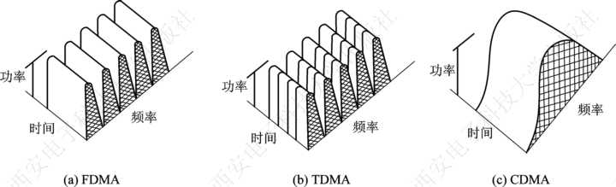

Slide 8
基本原理
CDMA
码分技术
PPT模板下载：www.1ppt.com/moban/ 行业PPT模板：www.1ppt.com/hangye/
节日PPT模板：www.1ppt.com/jieri/ PPT素材下载：www.1ppt.com/sucai/
PPT背景图片：www.1ppt.com/beijing/ PPT图表下载：www.1ppt.com/tubiao/
优秀PPT下载：www.1ppt.com/xiazai/ PPT教程： www.1ppt.com/powerpoint/
Word教程： www.1ppt.com/word/ Excel教程：www.1ppt.com/excel/
资料下载：www.1ppt.com/ziliao/ PPT课件下载：www.1ppt.com/kejian/
范文下载：www.1ppt.com/fanwen/ 试卷下载：www.1ppt.com/shiti/
教案下载：www.1ppt.com/jiaoan/ PPT论坛：www.1ppt.cn
码分多址是一种利用扩频技术，通过不同的代码序列实现的多址方式。它不像FDMA、TDMA那样把用户的信息从频率和时间上进行分离，可在一个信道上同时传输多个用户的信息，也就是说，允许用户之间的相互干扰。其关键是信息在传输以前要进行特殊的编码，经编码的信息混合后不会丢失原来的信息。有多少个互为正交的代码序列，就可以有多少个用户同时在一个载波上通信。

Slide 9
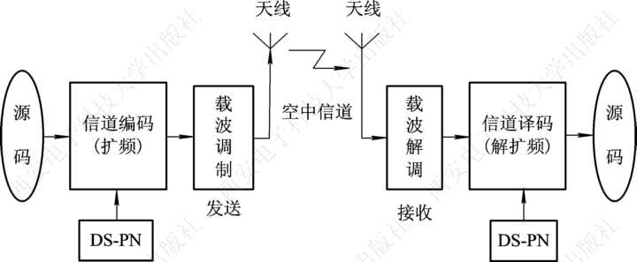
每个发射机都有自己唯一的代码(伪随机码)，同时接收机也知道要接收的代码，用这个代码作为信号的滤波器，接收机就能从接收信号(包含所有其它信号)中恢复原来的信息码(这个过程称为解扩)。

Slide 10
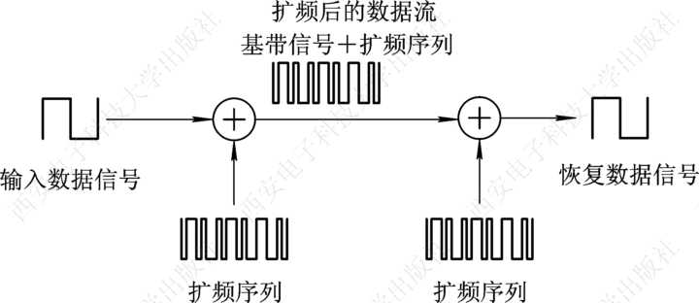
基本原理
CDMA
拓频技术
CDMA采用直接序列扩频通信技术(DSSS)，使用一组正交(或准正交)的伪随机噪声(PN)序列，通过相关处理来实现多个用户共享空间传输的频率资源和同时入网接续的功能。

Slide 11
基本原理
CDMA
CDMA系统扩频信号
S(f)
S(f)
PPT模板下载：www.1ppt.com/moban/ 行业PPT模板：www.1ppt.com/hangye/
节日PPT模板：www.1ppt.com/jieri/ PPT素材下载：www.1ppt.com/sucai/
PPT背景图片：www.1ppt.com/beijing/ PPT图表下载：www.1ppt.com/tubiao/
优秀PPT下载：www.1ppt.com/xiazai/ PPT教程： www.1ppt.com/powerpoint/
Word教程： www.1ppt.com/word/ Excel教程：www.1ppt.com/excel/
资料下载：www.1ppt.com/ziliao/ PPT课件下载：www.1ppt.com/kejian/
范文下载：www.1ppt.com/fanwen/ 试卷下载：www.1ppt.com/shiti/
教案下载：www.1ppt.com/jiaoan/ PPT论坛：www.1ppt.cn
信号
信号
f0
f₀
f₀
扩频前的信号频谱
扩频后的信号频谱
f
S(f)
S(f)
信号
干扰噪声
信号
白噪声
白噪声
干扰噪声
f₀
f₀
解扩频前的信号频谱
解扩频后的信号频谱
信号
脉冲干扰
白噪声

Slide 12
在发送端，有用信号经扩频处理后，频谱被展宽；在接收端，利用伪码的相关性做解扩处理后，有用信号频谱被恢复成窄带谱。 宽带无用信号与本地伪码不相关，因此不能解扩，仍为宽带谱；窄带无用信号被本地伪码扩展为宽带谱。由于无用的干扰信号为宽带谱，而有用信号为窄带谱，我们可以用一个窄带滤波器滤除带外的干扰电平，于是窄带内的信噪比就大大提高了。 通常，CDMA可以采用连续多个扩频序列进行扩频，然后以相反的顺序进行频谱压缩，恢复出原始数据。

Slide 13
基本原理
CDMA
CDMA中的伪随机码
PPT模板下载：www.1ppt.com/moban/ 行业PPT模板：www.1ppt.com/hangye/
节日PPT模板：www.1ppt.com/jieri/ PPT素材下载：www.1ppt.com/sucai/
PPT背景图片：www.1ppt.com/beijing/ PPT图表下载：www.1ppt.com/tubiao/
优秀PPT下载：www.1ppt.com/xiazai/ PPT教程： www.1ppt.com/powerpoint/
Word教程： www.1ppt.com/word/ Excel教程：www.1ppt.com/excel/
资料下载：www.1ppt.com/ziliao/ PPT课件下载：www.1ppt.com/kejian/
范文下载：www.1ppt.com/fanwen/ 试卷下载：www.1ppt.com/shiti/
教案下载：www.1ppt.com/jiaoan/ PPT论坛：www.1ppt.cn
长码：长码由一个42bit的移位寄存器产生，有2^42-1那么长，如果以1.2288Mcps的速率生成，需要41天才会重复一次。
长码用于区分不同的手机（加密），如果要在空中查到手机的信息最长要41天，保密性很强
短码：包含两个PN序列I和Q，每个长度都是32,768(2^15)个码片。不同的短码用于区分不同的基站信号

Slide 14
CDMA信道类型
基本原理
CDMA
PPT模板下载：www.1ppt.com/moban/ 行业PPT模板：www.1ppt.com/hangye/
节日PPT模板：www.1ppt.com/jieri/ PPT素材下载：www.1ppt.com/sucai/
PPT背景图片：www.1ppt.com/beijing/ PPT图表下载：www.1ppt.com/tubiao/
优秀PPT下载：www.1ppt.com/xiazai/ PPT教程： www.1ppt.com/powerpoint/
Word教程： www.1ppt.com/word/ Excel教程：www.1ppt.com/excel/
资料下载：www.1ppt.com/ziliao/ PPT课件下载：www.1ppt.com/kejian/
范文下载：www.1ppt.com/fanwen/ 试卷下载：www.1ppt.com/shiti/
教案下载：www.1ppt.com/jiaoan/ PPT论坛：www.1ppt.cn
前向
导频信道
同步信道
寻呼信道
业务信道（含功率控制子信道）
反向
接入信道
业务信道

Slide 15
CDMA系统前向信道结构
基本原理
CDMA
PPT模板下载：www.1ppt.com/moban/ 行业PPT模板：www.1ppt.com/hangye/
节日PPT模板：www.1ppt.com/jieri/ PPT素材下载：www.1ppt.com/sucai/
PPT背景图片：www.1ppt.com/beijing/ PPT图表下载：www.1ppt.com/tubiao/
优秀PPT下载：www.1ppt.com/xiazai/ PPT教程： www.1ppt.com/powerpoint/
Word教程： www.1ppt.com/word/ Excel教程：www.1ppt.com/excel/
资料下载：www.1ppt.com/ziliao/ PPT课件下载：www.1ppt.com/kejian/
范文下载：www.1ppt.com/fanwen/ 试卷下载：www.1ppt.com/shiti/
教案下载：www.1ppt.com/jiaoan/ PPT论坛：www.1ppt.cn
前向CDMA信道
导频信道
同步信道
寻呼信道1
…
寻呼信道7
业务信道1
…
业务信道24
…
业务信道55
W0
W32
W2
W7
W8
W31
W33
W0
W：编码信道
移动台功率
控制子信道
业务数据

Slide 16
CDMA系统反向信道结构
基本原理
CDMA
PPT模板下载：www.1ppt.com/moban/ 行业PPT模板：www.1ppt.com/hangye/
节日PPT模板：www.1ppt.com/jieri/ PPT素材下载：www.1ppt.com/sucai/
PPT背景图片：www.1ppt.com/beijing/ PPT图表下载：www.1ppt.com/tubiao/
优秀PPT下载：www.1ppt.com/xiazai/ PPT教程： www.1ppt.com/powerpoint/
Word教程： www.1ppt.com/word/ Excel教程：www.1ppt.com/excel/
资料下载：www.1ppt.com/ziliao/ PPT课件下载：www.1ppt.com/kejian/
范文下载：www.1ppt.com/fanwen/ 试卷下载：www.1ppt.com/shiti/
教案下载：www.1ppt.com/jiaoan/ PPT论坛：www.1ppt.cn
反向CDMA信道
与寻呼信道
与寻呼信道
与寻呼信道
与寻呼信道
业务
业务
有关的接入信道
有关的接入信道
有关的接入信道
有关的接入信道
信道
1
信道
以长码
进行编址

Slide 17
基本原理
CDMA
CDMA系统的功率控制
CDMA系统是自干扰系统，限制CDMA系统容量的因素是“干扰”；
CDMA功率控制的目标：
克服反向链路的远近效应；基站从各个移动台接收到的功率相同；
保证接收机的解调性能情况下，尽量降低发射功率，减小对其他用户的干扰。
当达到以下条件，系统容量最大
当在可接受的信号质量下，功率最小
基站从各个移动台接收到的功率相同
在CDMA系统中，功率控制是关键技术
PPT模板下载：www.1ppt.com/moban/ 行业PPT模板：www.1ppt.com/hangye/
节日PPT模板：www.1ppt.com/jieri/ PPT素材下载：www.1ppt.com/sucai/
PPT背景图片：www.1ppt.com/beijing/ PPT图表下载：www.1ppt.com/tubiao/
优秀PPT下载：www.1ppt.com/xiazai/ PPT教程： www.1ppt.com/powerpoint/
Word教程： www.1ppt.com/word/ Excel教程：www.1ppt.com/excel/
资料下载：www.1ppt.com/ziliao/ PPT课件下载：www.1ppt.com/kejian/
范文下载：www.1ppt.com/fanwen/ 试卷下载：www.1ppt.com/shiti/
教案下载：www.1ppt.com/jiaoan/ PPT论坛：www.1ppt.cn

Slide 18
总结
CDMA
CDMA系统的技术特点
PPT模板下载：www.1ppt.com/moban/ 行业PPT模板：www.1ppt.com/hangye/
节日PPT模板：www.1ppt.com/jieri/ PPT素材下载：www.1ppt.com/sucai/
PPT背景图片：www.1ppt.com/beijing/ PPT图表下载：www.1ppt.com/tubiao/
优秀PPT下载：www.1ppt.com/xiazai/ PPT教程： www.1ppt.com/powerpoint/
Word教程： www.1ppt.com/word/ Excel教程：www.1ppt.com/excel/
资料下载：www.1ppt.com/ziliao/ PPT课件下载：www.1ppt.com/kejian/
范文下载：www.1ppt.com/fanwen/ 试卷下载：www.1ppt.com/shiti/
教案下载：www.1ppt.com/jiaoan/ PPT论坛：www.1ppt.cn
抗干扰能力：这是扩频通信的基本特点，是所有通信方式无法比拟的。
抗衰落能力：宽带传输，抗衰落能力强。
保密性：由于采用宽带传输，在信道中传输的有用信号的功率比干扰信号的功率低得多，因此信号好像隐蔽在噪声中；即功率谱密度比较低，有利于信号隐蔽。
抗截获的能力：利用扩频码的相关性来获取用户的信息，抗截获的能力强。

Slide 19
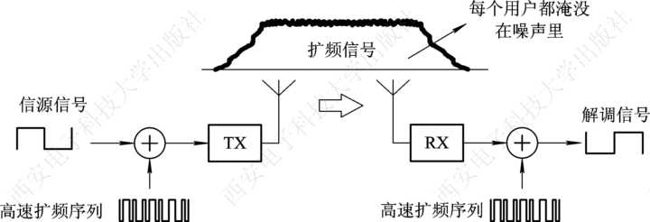
CDMA保密性

Slide 20
CDMA小结
CDMA是在扩频通信技术上发展起来的一种崭新而成熟的无线通信技术。CDMA技术将需传送的具有一定带宽的信息数据，经拓频，再经载波调制并发送出去。接收端进行解拓，以实现信息通信。而其它使用不同码型拓频的信号因为和接收机本地产生的码型不同而不能被解调。CDMA通过独特的代码序列建立信道，多路信号只占用一条信道，极大提高带宽使用率。
为了实现双工通信，正向传输和反向传输各使用一个频率，即通常所谓的频分双工。
自1989年,第一个CDMA移动系统进行实验以来，CDMA以其高的频谱利用率、优良的通信质量等优势,迅速成为数字蜂窝移动通信网络中最重要的成员之一。目前，CDMA不仅成为全球第二代系统中仅次于GSM的主要标准(IS95)，而且被公认为是第三代移动通信系统最主要的无线接入手段。

Slide 21

CDMA
Thank you

